Slide 1
爐管新人週報
2024.12.2 ~ 2024.12.14
吳致佑
Notes:
115/11/08
Confidential

Slide 2
報告內容
一. 兩周內學習內容
二. REPLACE TEOS BOTTLE
三. 爐內破片
四. 結論(Furnace PM progression)

Slide 3
一.兩周內學習內容
日期 | 機台 | PM項目 | 內容
2024.12.02 | None | None | 拿手機
2024.12.03 | None | None | 拿手機
2024.12.04 | None | None | 拿手機
2024.12.05 | None | None | 拿手機
2024.12.06 | None | None | 拿手機
2024.12.09 | None | None | 拿手機
2024.12.10 | None | None | 拿手機
2024.12.11 | None | None | 拿手機
2024.12.12 | None | None | 拿手機
2024.12.13 | None | None | 拿手機
2024.12.14 | None | None | 跟值

Slide 4
二. REPLACE TEOS BOTTLE
何時需要更換?
當出現” RS-LOW “ 且 WEIGHT 低於12KG
CALL #28449, 領NEW TEOS BOTTLE

Slide 5
如何更換??
大致流程說明：
將TEOS鋼瓶上之manual vavle”H13、H14”兩個閥關閉
2. 按下面板上”Charge”，Complete燈會亮起
3. 按下”Free & Confirm”，Free燈會亮起
4. 依序開啟HV13、V19、V21，之後計時90秒
5. 再依序關閉HV13、V19、V21
6. 依序開啟V18、V19計時30秒後，再開啟HV14計時60秒
7. 再依序關閉HV14、V19、V18
8. 重複步驟5~8 一次

Slide 6
10.按下”Cyclinder change & Confirm”，後Cyclinder change燈亮
11.按下”Confirm”後，會開始自動Purge
12.當alarm響起時，按下”Reset”即可開始更換鋼瓶
13.換好後，確認HV13、HV14為關閉狀態
14.按下”Confirm”後，Auto Purge
15.Alarm響起時，按下“Reset”，Complete燈亮起
16.按下”Complete & Confirm”，開啟HV13、HV14
17.最後按下“Charge”即完成
P.S. 使用SNOOP Check HV13、HV14是否有漏

Slide 7
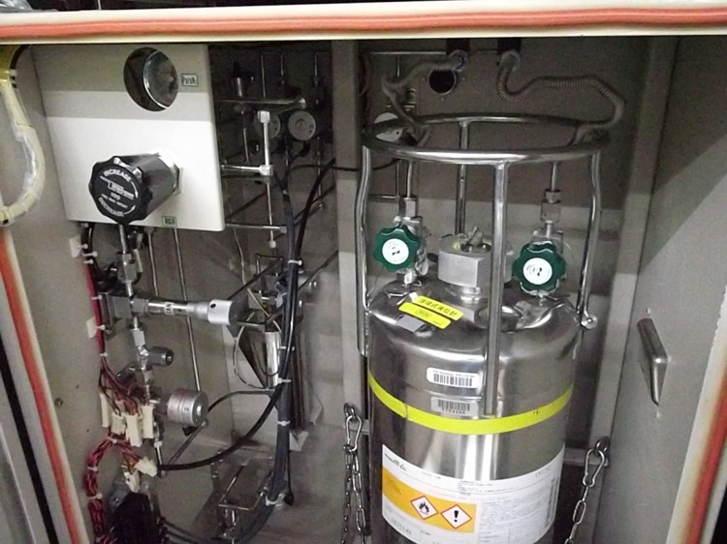
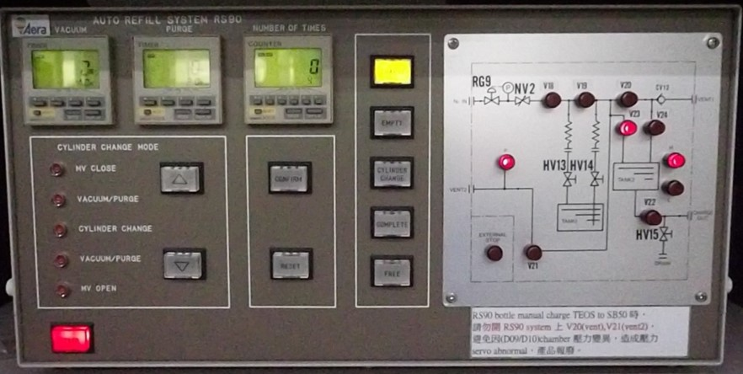
TEOS BOTTLE
PANEL

Slide 8

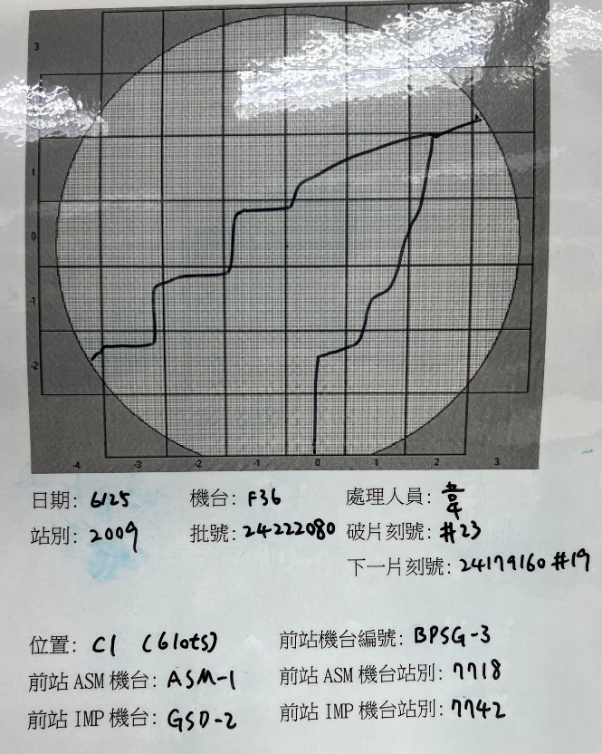
三. 爐內破片
將破片取出 & 紀錄破片、下一片批號 與 刻號
至 輸入Lot Number 查詢站別etc…
將DATA 填入此表 ，並畫裂痕
Key-in 異常處理單，洽PE > 最後附圖交接

Slide 9
四. 結論(Furnace PM progression)
Type | progress | Need more practice
LP-P SPM | 100% | NONE
LP-T SPM | 100% | NONE
LP-N SPM | 100% | NONE
LP-P BPM | 95% | rotor、injector
LP-T BPM | 95%
LP-N BPM | 95% | rotor、injector
GRD MPM | 95% | OSC-1
WSIX BPM | 70% | Run recipe、更換lamp
AP YPM | 80% | 學過POCL3、OX、ALLOY
RTP 1~25PM | 80% | 無25PM經驗
EM MPM | 90% | 調整Cassette base高低
KOYO YPM | 0% | NONE
TEOS BOTTLE | 80% | NONE
RTP-M | 0% | NONE
POCL3 BOTTLE | 80% | NONE
TRANS-LC | 100% | NONE
Notes:
115/11/08
Confidential

Slide 10
Thank you for your patience

